Slide 1


Slide 2
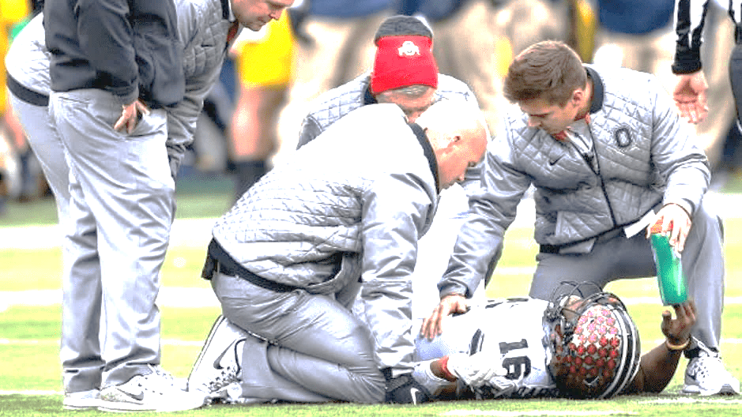
Ένα συνέδριο με μοναδική ευκαιρία δικτύωσης και συνεργασίας μεταξύ επαγγελματιών του ευρύτερου χώρου της υγείας και του αθλητισμού: ιατρών, οδοντιάτρων, φυσικοθεραπευτών, γυμναστών, διαιτολόγων, εργοφυσιολόγων, αθλητικών ψυχολόγων, αναλυτών στατιστικών, φοιτητών, προπονητών και ενεργών αθλητών/τριών

Slide 3

Στο Συνέδριο θα παρουσιαστεί η συμβολή της σύγχρονης τεχνολογίας - όπως η Τεχνητή Νοημοσύνη (ΑΙ) - η οποία έχει καταστεί πολύτιμο εργαλείο για την άσκηση της Αθλητιατρικής, προσφέροντας δυνατότητες υψηλής ακρίβειας στη διάγνωση, την πρόγνωση και τη θεραπευτική παρέμβαση.

Slide 4
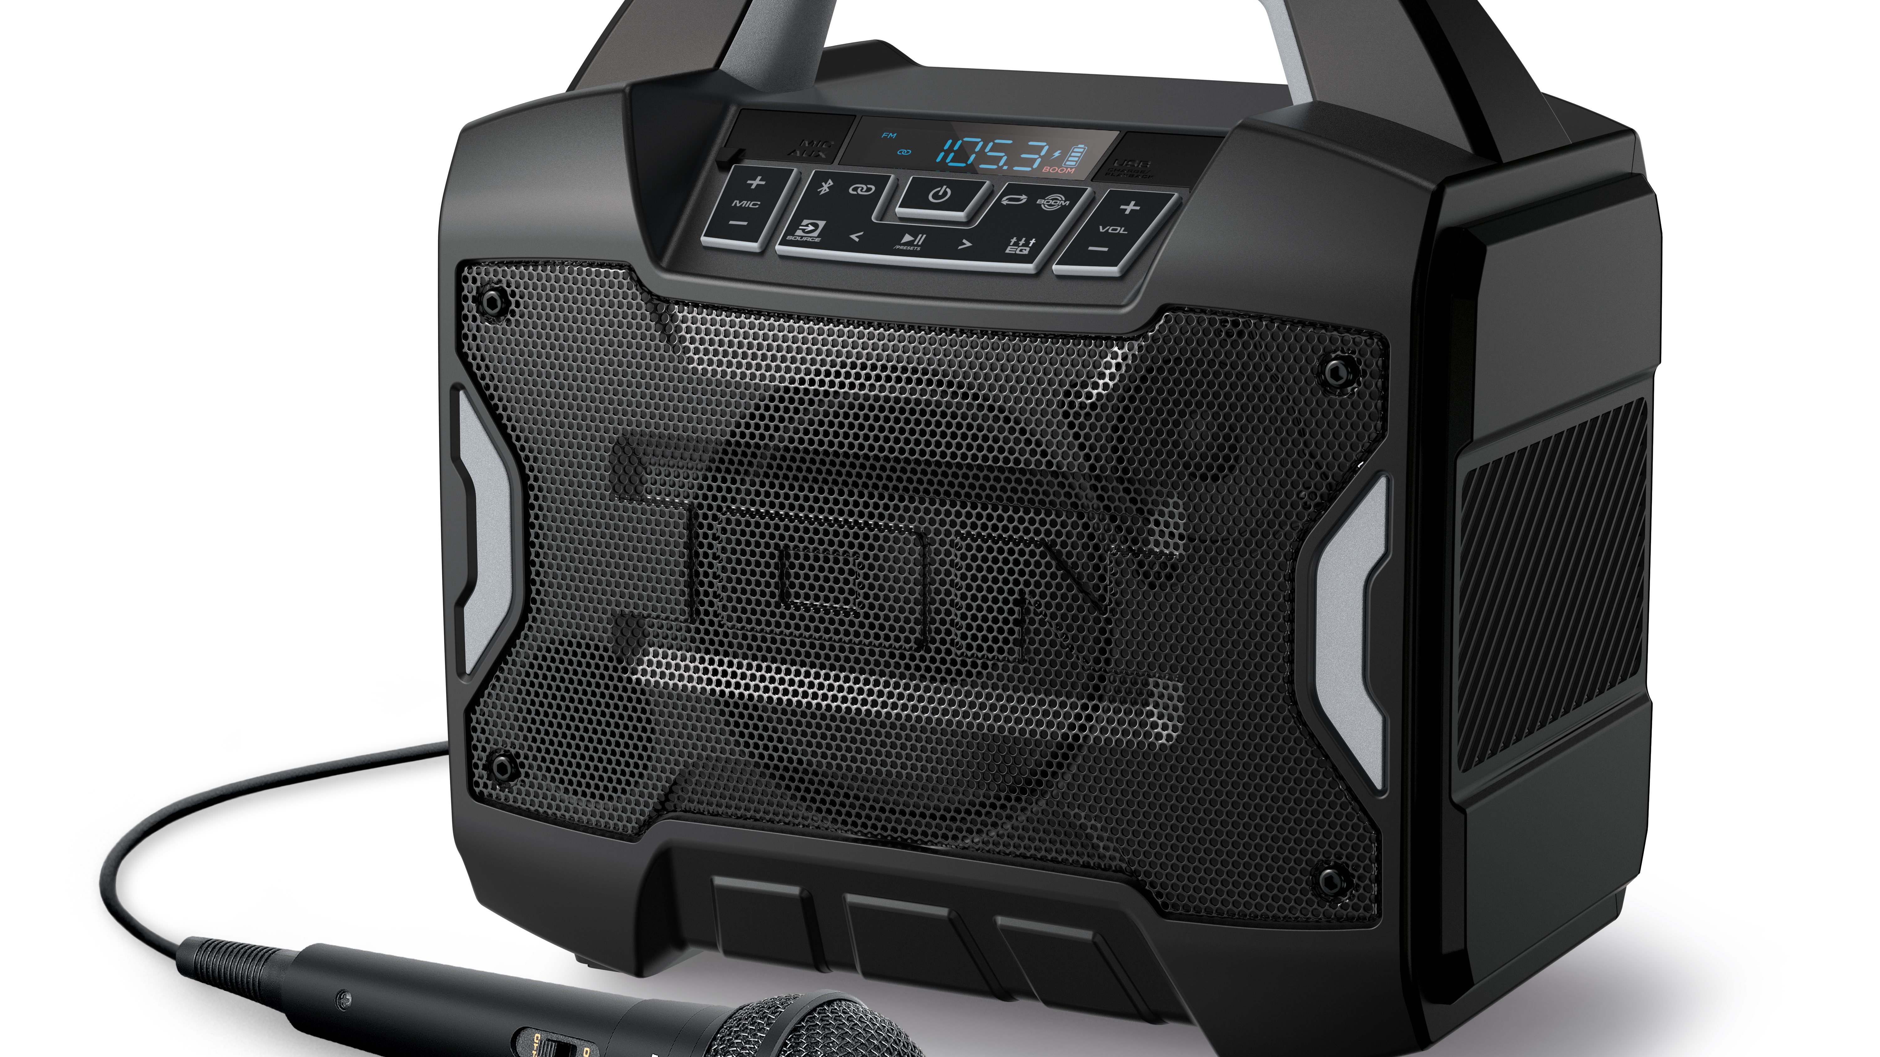
Διακεκριμένοι προσκεκλημένοι ομιλητές από την Ελλάδα και το εξωτερικό θα παρουσιάσουν τις τελευταίες επιστημονικές εξελίξεις, μεταφέροντας τη γνώση και την εμπειρία τους σε όλους τους συνέδρους

Slide 5

Ένα Συνέδριο που ο Πανελλήνιος Ιατρικός Σύλλογος θα αποδώσει υψηλό αριθμό μορίων Συνεχιζόμενης Ιατρικής Εκπαίδευσης (ECMECs)

Slide 6
























Υπό την Αιγίδα

